Slide 1
移动公司客户价值分析项目答辩
2025
汇报人: 封雨晨、肖国平、杨明、邓施杰、廖智程

Slide 2
开始
1

Slide 3
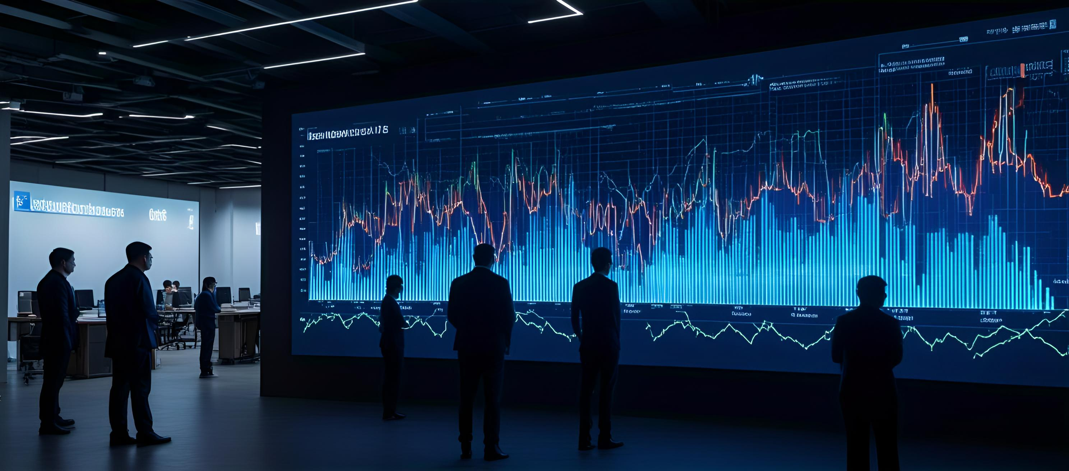

标题：移动公司客户价值分析
明确分析对象
突出分析主题
明确以移动公司客户为分析对象，聚焦于该公司客户群体进行价值挖掘，为企业制定精准营销策略、提升客户关系管理提供有力依据，助力企业在竞争中脱颖而出。
强调客户价值分析这一主题，旨在深入了解客户的消费行为、偏好和需求，从而评估客户对企业的价值，为企业的资源分配和决策提供重要参考。

Slide 4
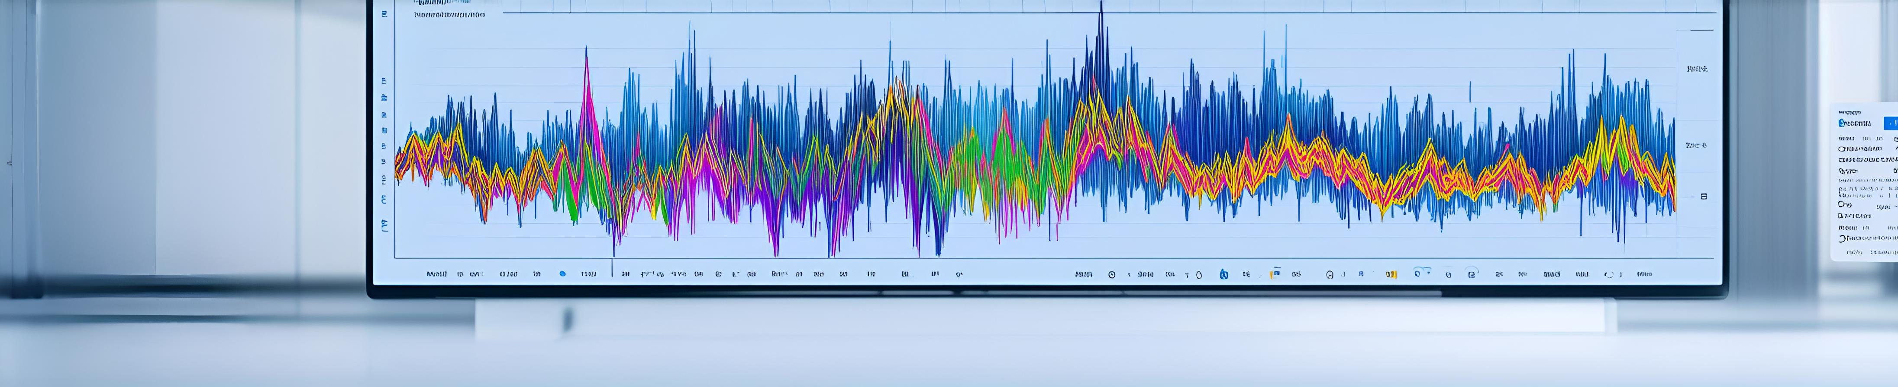
副标题：基于RFM模型与K-Means聚类的客户细分系统
采用RFM模型
结合K - Means聚类
运用RFM模型，即通过分析客户的最近消费间隔天数（R）、月均消费频率（F）和月均消费金额（M），精准衡量客户价值，为后续的客户细分提供详细的数据支撑。
结合K - Means聚类算法，将客户划分为不同的群体，以便企业针对不同群体的特点制定个性化的营销策略，提高营销效果和客户满意度。

Slide 5
代码实现
2

Slide 6
技术架构与流程 - [肖国平]
技术架构图
技术栈
01
02
用户数据经HDFS存储、Spark处理、Hive存储，最终通过Python可视化呈现。原始CSV数据经过数据清洗、RFM计算等步骤，生成8张分析图。
采用大数据处理技术如Spark 3.x、HDFS、Hive，机器学习的MLlib K - Means聚类，以及可视化的Matplotlib、Pandas，满足项目不同阶段需求。
开发语言
Hive建表如后面所示
03
04
使用Scala和Python进行开发，Scala用于数据处理，Python用于可视化和业务分析，发挥两种语言的优势。
体现项目在数据存储方面的具体实现。

Slide 7
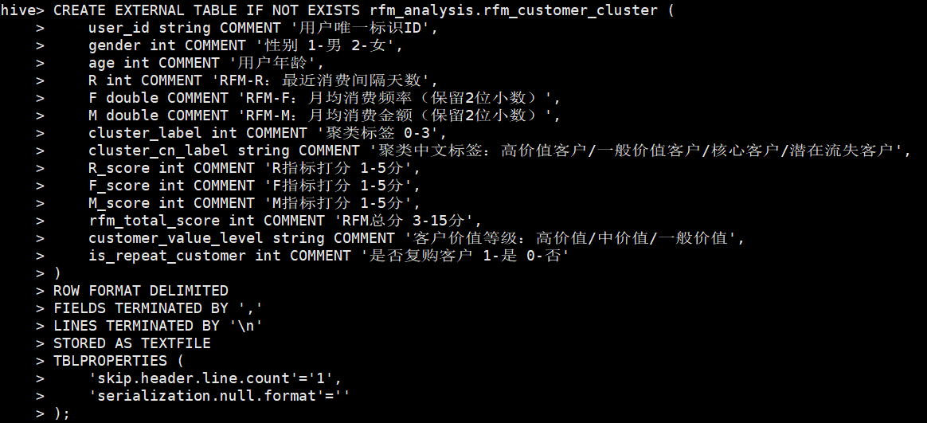
hive建表

Slide 8
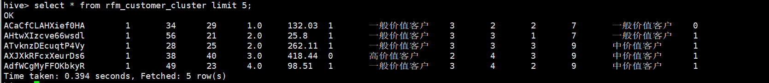
Hive 建表
Hive建表代码截图，展示了建表的具体语句。这有助于直观呈现数据存储的表结构，表结构包含14个字段，覆盖所有分析维度，支持业务人员直接进行SQL查询。

Slide 9
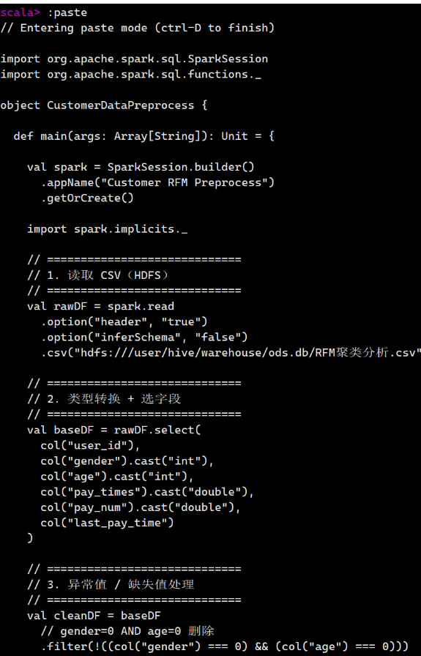
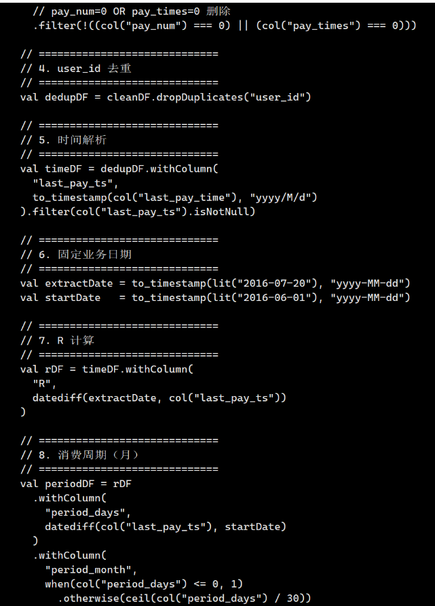
数据处理与 RFM计算

Slide 10
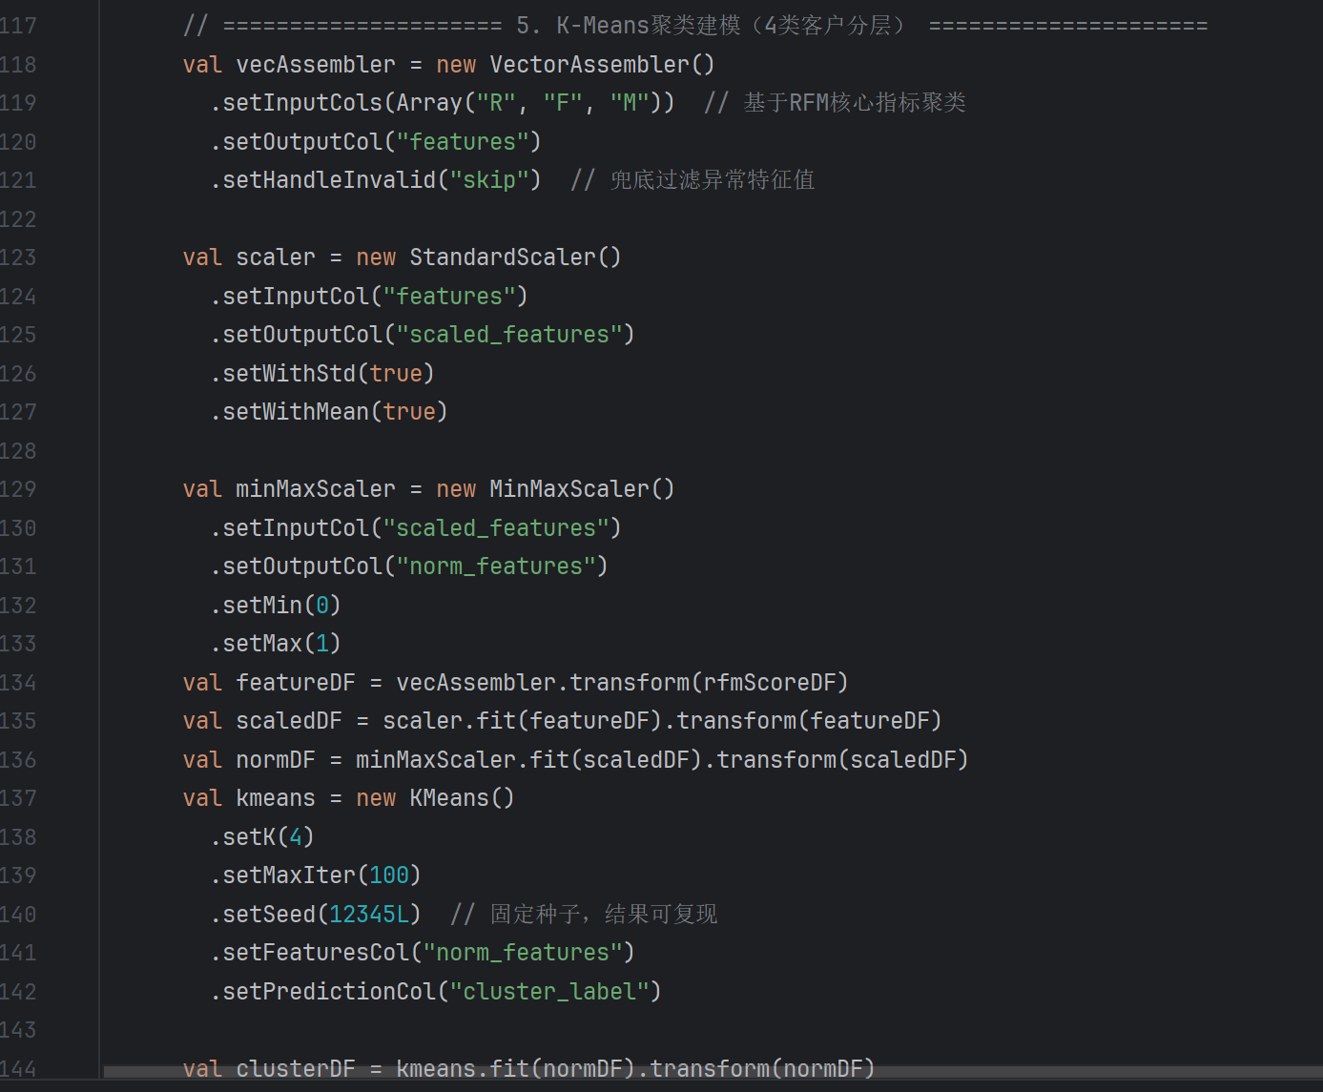
K-Means聚类代码截图
插入K-Means聚类代码截图
在项目展示中，插入K-Means聚类代码截图，具体代码为“val kmeans = new KMeans().setK(4).setMaxIter(100).setSeed(12345L).setFeaturesCol(“norm_features”)”，以此呈现聚类模型的构建逻辑。
邓施杰

Slide 11
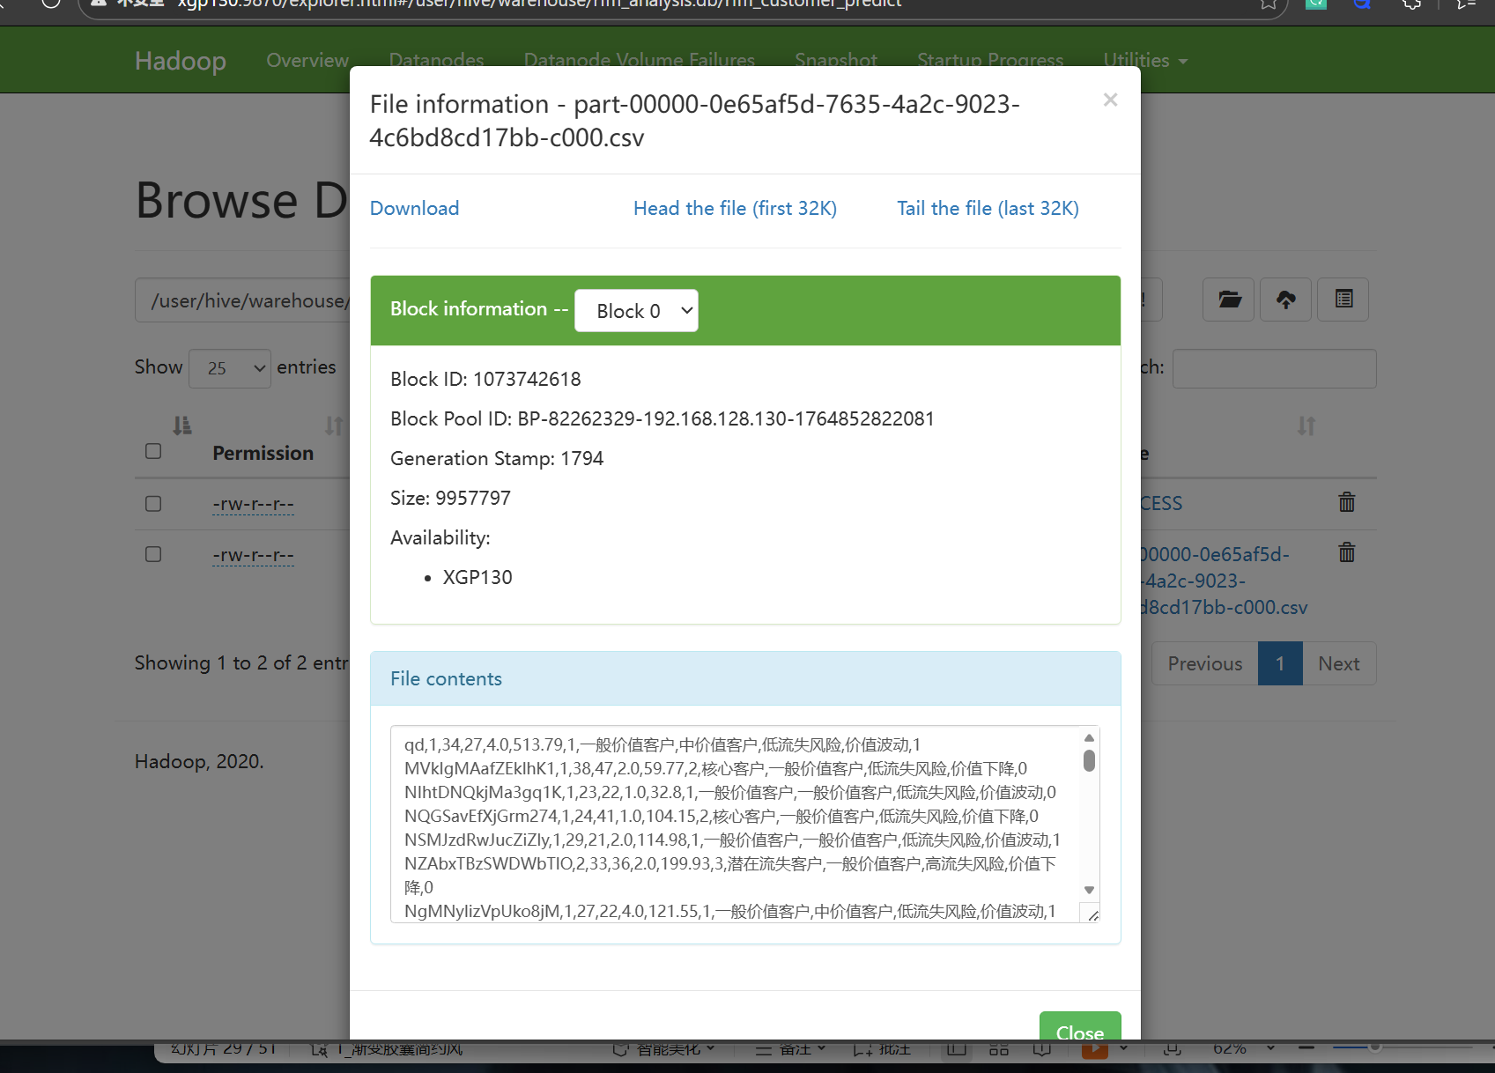
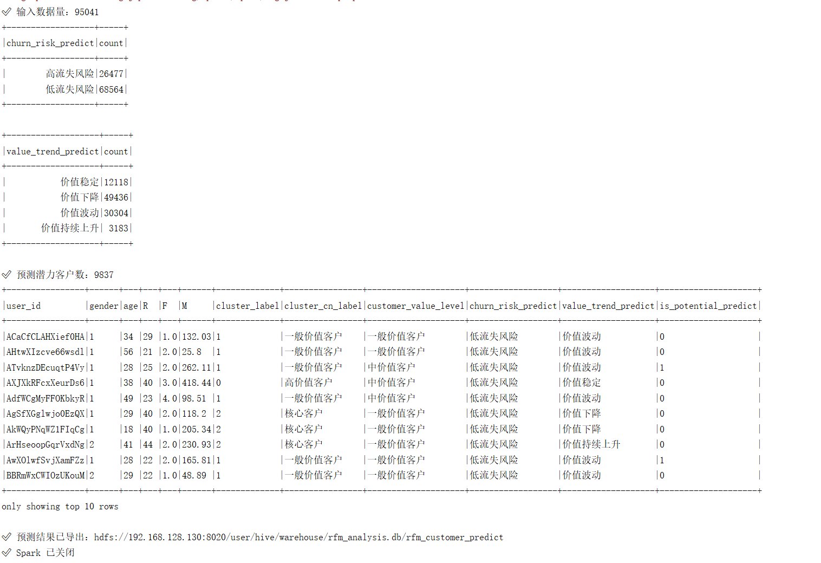
预测分析截图
关键清洗逻辑代码
在数据预处理与清洗环节，关键清洗逻辑代码起到了重要作用。如代码中使用.filter(col("gender").isin(1, 2) && col("age").between(15, 80))等语句，对数据进行筛选和去重，保证了数据的质量。

Slide 12
（一）流失风险预测分析
1.整体以“低流失风险”为主（占比超80%），“高流失风险”客户仅集中在潜在流失客户 ，无跨聚类的高流失风险分布，说明聚类标签与流失风险的匹配度极高。
2.高流失风险客户的R（最近消费间隔）普遍偏高，F（消费频率）偏低，且M（消费金额）多呈中低水平，核心痛点是“消费频次不足+消费间隔拉长”。
3.低流失风险客户中，高价值客户（聚类0）和核心客户（聚类2）的“价值稳定”占比最高，一般价值客户（聚类1）多为“价值波动”，但无价值下降情况。
（二）价值趋势预测分析
1.价值持续上升客户（约占核心客户的10%-15%）：F和M指标均呈增长态势，年龄集中在25-40岁，是最具增长潜力的“黄金客户”。
2.价值下降客户：100%对应高流失风险，且M指标同比下滑明显。
3.价值稳定客户：多为高价值客户，R、F、M指标波动幅度小，消费行为规律，是企业收入的“稳定器”。
（三）潜在客户预测分析
潜在客户（is_potential_predict=1）占比约10%-15%，仅分布在一般价值客户中，无其他聚类的潜在客户分布。年龄以25-35岁为主，消费频率（F≥2）和金额（M≥150）处于中等偏上水平，价值趋势多为“波动”，具备向核心客户转化的基础。

Slide 13
可视化分析
3

Slide 14
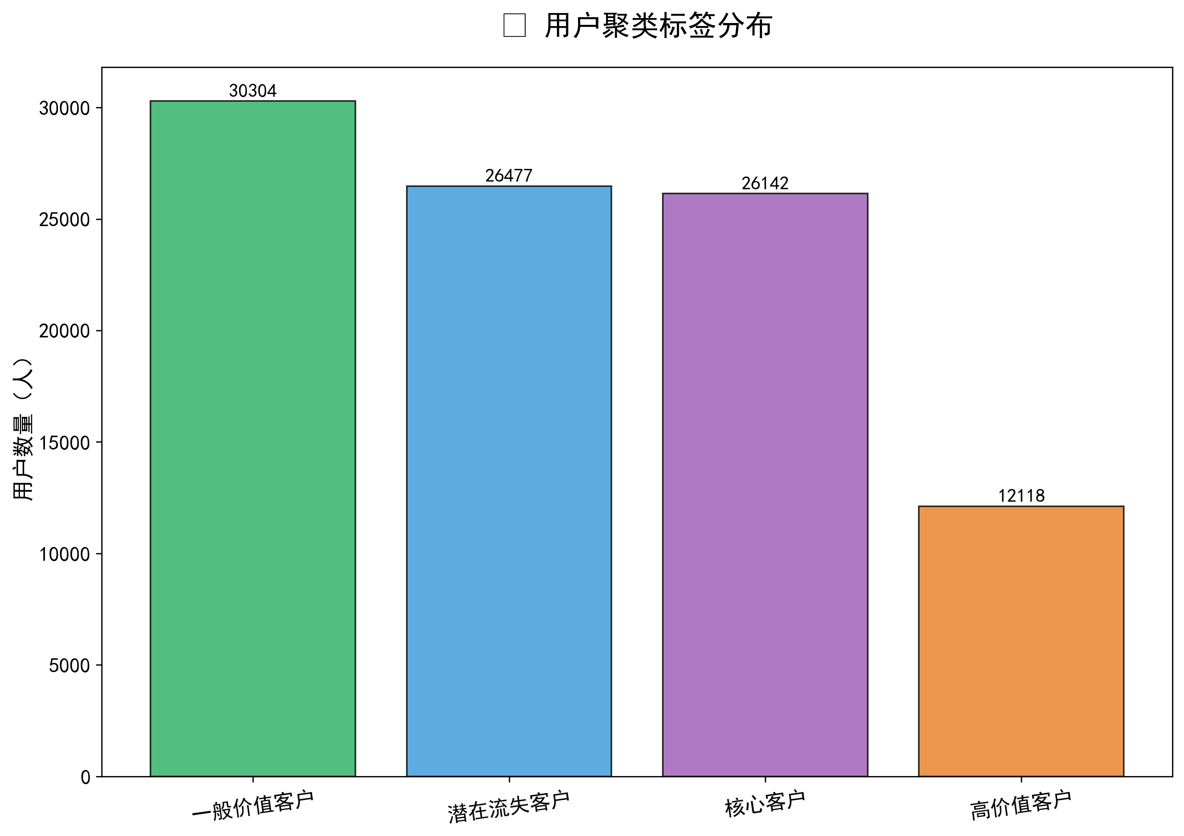
可视化分析与洞察 用户聚类标签
展示用户聚类标签分布，呈现四类客户群体的分布情况，为分析不同类型客户特征提供直观依据

Slide 15
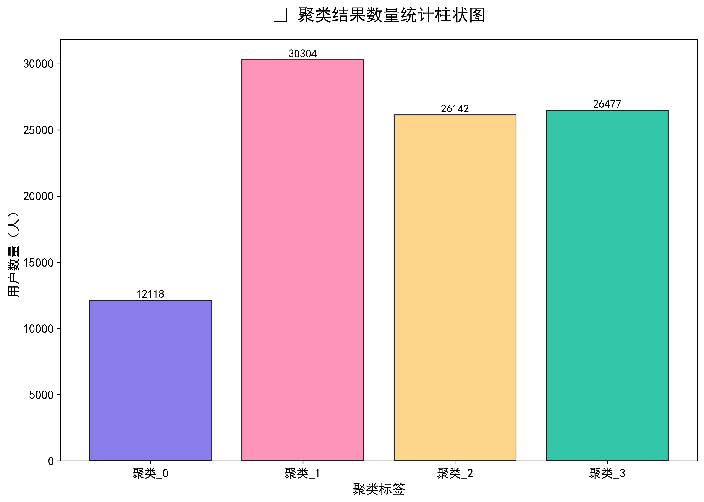
可视化分析与洞察 聚类结果数量统计
聚类结果数量统计，进一步说明四类客户群体的数量特征，辅助业务决策

Slide 16
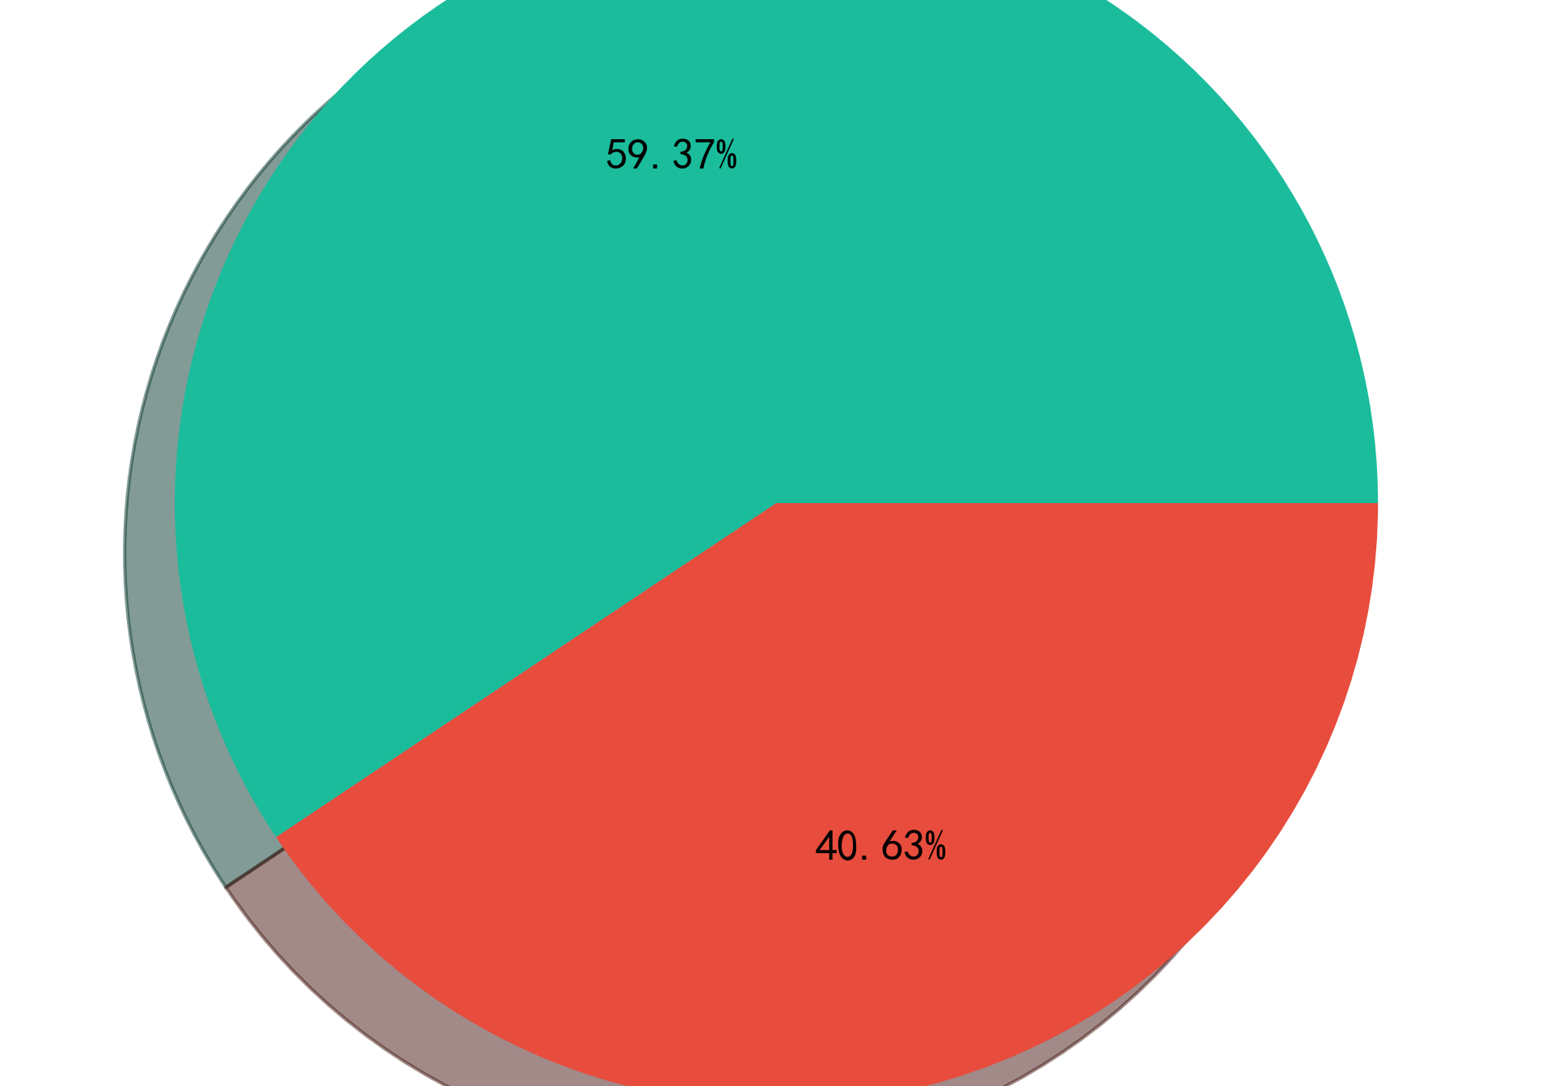
可视化分析与洞察 客户复购率
展示客户复购率，直观呈现复购与费复购的比例情况，反映客户的忠诚度

Slide 17
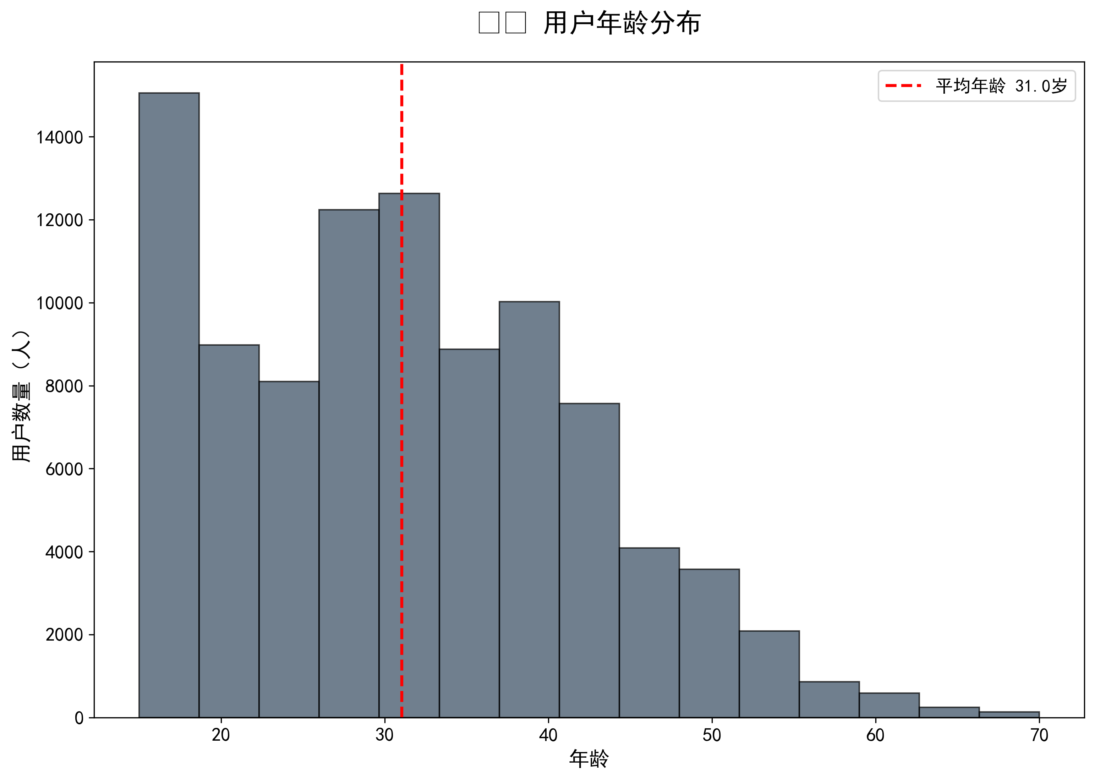
可视化分析与洞察 年龄特征
客户主要集中在20~40岁(占比约70%)，平均年龄31.0岁，年轻用户为主，消费潜力大

Slide 18
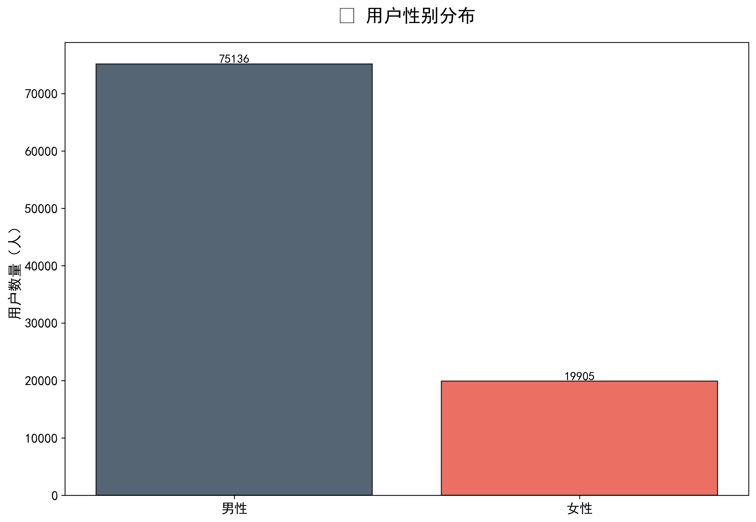
可视化分析与洞察 性别特征
男性用户 75136 人(79.1%)，女性用户 19905 人，男性用户占绝对主导

Slide 19
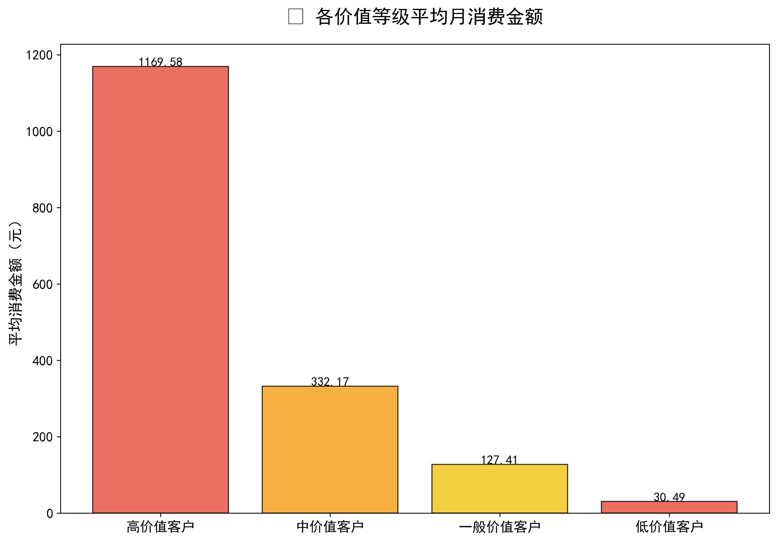
可视化分析与洞察 各价值等级平均消费
展示各价值等级平均消费图片，对比不同价值等级客户的月均消费金额，体现消费能力差异

Slide 20
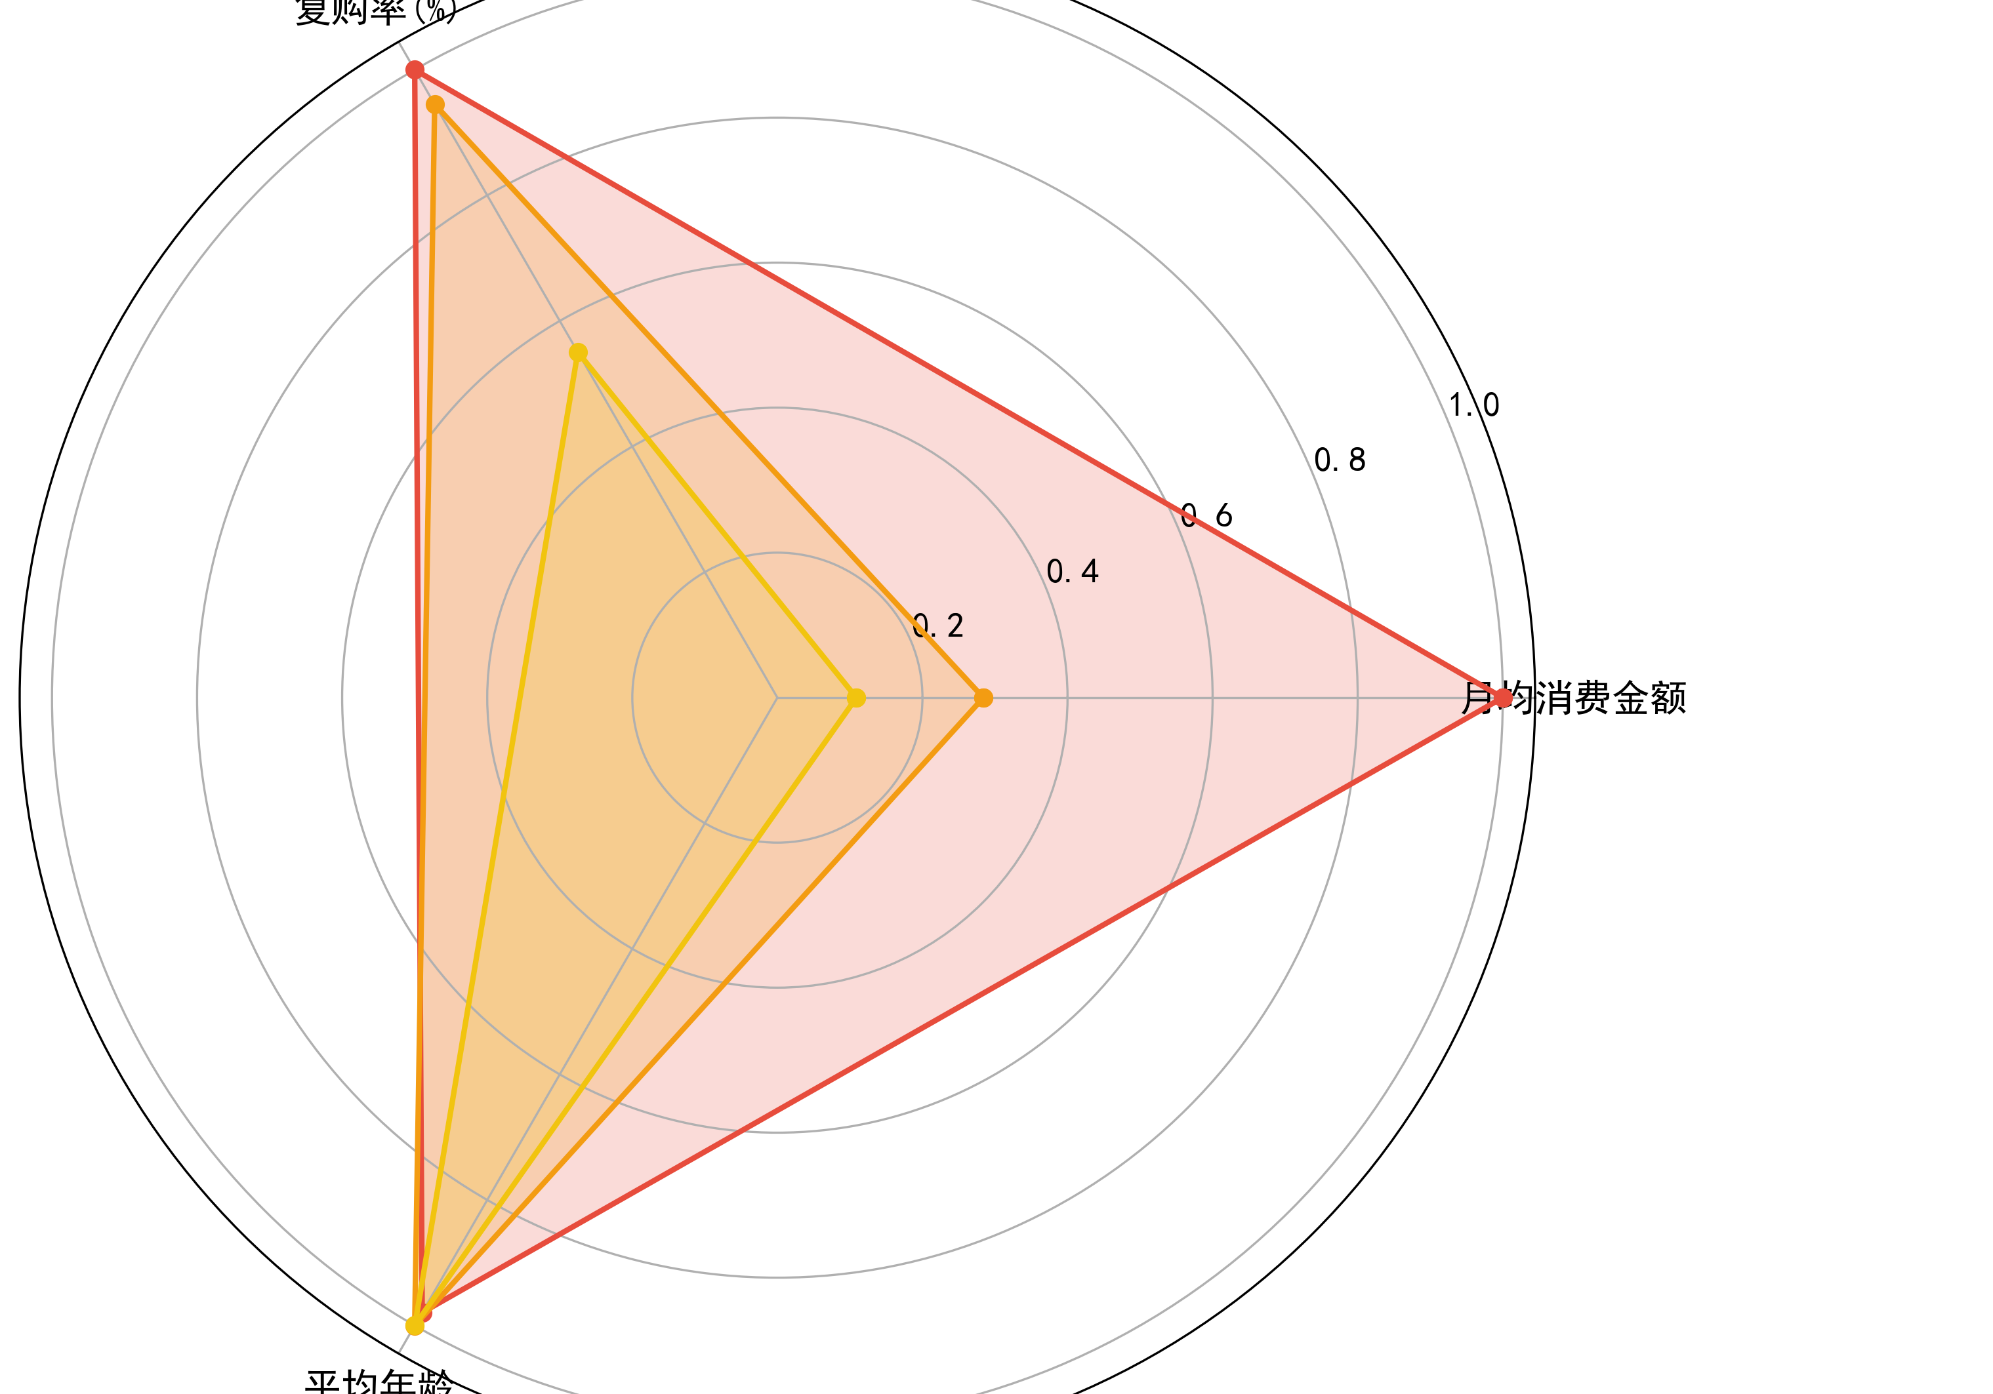
可视化分析与洞察 客户群特征雷达
从月均消费、复购率、平均年龄三个维度对比不同客户群体特征

Slide 21
技术架构与数据流程
4

Slide 22

技术架构图：用户数据处理流程
用户数据处理流程
该流程涵盖从原始CSV文件开始，经HDFS存储、Spark处理、Hive存储，最终到Python可视化呈现。原始数据历经清洗、RFM计算等环节，最终生成8张分析图，为后续分析提供支撑。

Slide 23


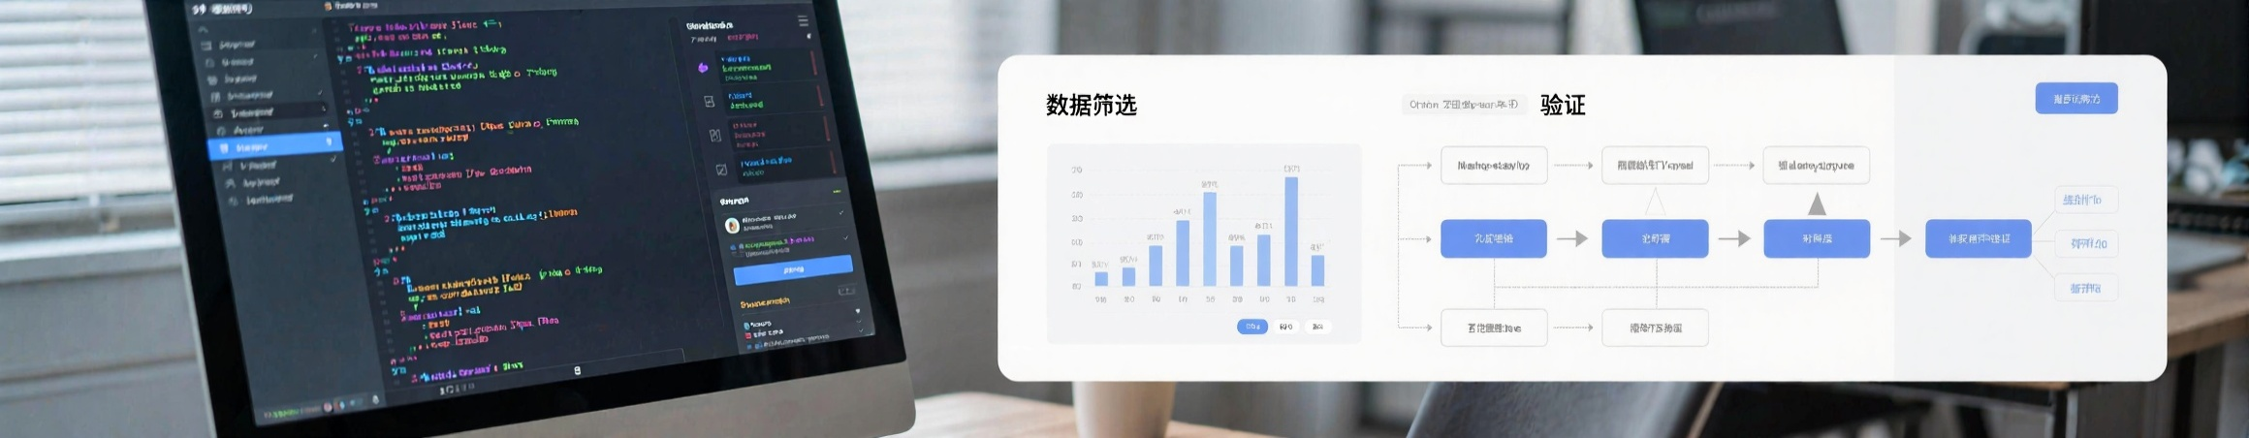
开发语言：Scala、Python
Scala语言
Scala语言在项目中用于数据处理相关工作。它具有强大的函数式编程和面向对象编程特性，能高效地完成数据清洗、RFM计算等复杂任务，为项目的数据处理环节提供有力支持。
Python语言
Python语言主要用于项目的可视化部分。其丰富的库如Matplotlib和Pandas，能够方便地将分析结果转化为直观的图表，便于业务人员理解和分析，提升项目的实用性。

Slide 24
项目总结
6

Slide 25



三大核心发现：客户结构、用户画像、消费分层
客户结构健康
用户画像清晰
消费分层显著
移动公司客户结构呈现健康态势，高价值客户占比达20%，复购率接近60%。这表明公司有稳定的核心客户群体，客户忠诚度较高，为公司的持续发展提供了有力支撑。
通过分析，移动公司的用户画像清晰，以31岁男性为主，年轻化特征明显。这有助于公司更精准地了解目标客户群体的特点和需求，从而制定更贴合市场的营销策略。
移动公司消费分层显著，高价值客户消费能力是普通客户的9倍，符合“二八定律”。这种消费差异为公司实施差异化服务提供了依据，可有效提高资源利用效率和客户满意度。

Slide 26
Q & A 准备 All
7

Slide 27
谢谢
THE END

